Slide 1
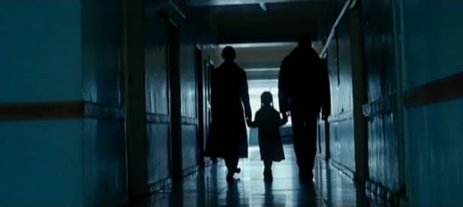
The Door
Dir. Juanita Wilson, 2008
Chernobyl as a Symbolic Event
Centrum Edukacji Obywatelskiej
Notes:
Pytania do dyskusji:
1. O czym opowiada film „Drzwi”
2. Co wiesz o tragedii w Czarnobylu? Z jakich źródeł czerpiesz wiedzę?
Materiały dodatkowe:
https://pl.wikipedia.org/wiki/Katastrofa_w_Czarnobylskiej_Elektrowni_J%C4%85drowej

Slide 2
Questions for discussion
What is the film The Door about?
What do you know about the Chernobyl tragedy?
What sources do you derive knowledge from?

Slide 3
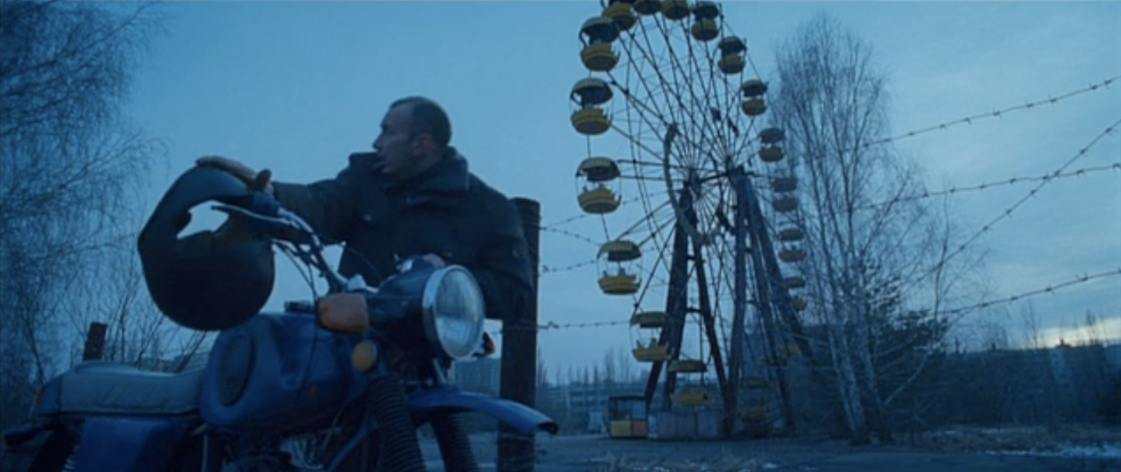
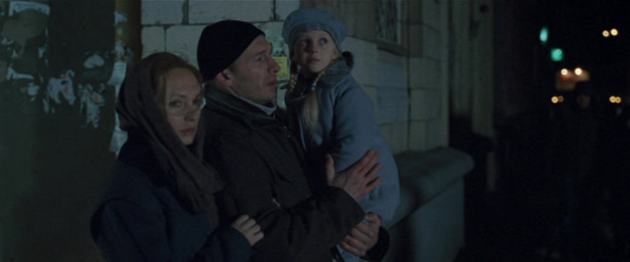
What was the Chernobyl disaster like?
On April 26, 1986, reactor 4 exploded at the Chernobyl nuclear power plant near Pripyat in Ukraine. It was one of the largest industrial disasters of the 20th century.
➔ The territory of Ukraine suffered the most, where 9% were contaminated country
➔ 31 power plant workers and firefighters trying to extinguish a fire were killed due to wounds and radiation
Projekt współfinansowany
w ramach programu Unii Europejskiej
„Kreatywna Europa”
Notes:
Pytania do dyskusji:
1. Jak przedstawiono katastrofę w filmie „The door”? Jakie sceny zrobiły na Tobie największe wrażenie?
2. Dlaczego bohaterowie „The door” muszą opuścić swoje domy?
3. Jakie były skutki katastrofy dla zwykłych mieszkańców skażonych terenów?
4. Zastanów się, dlaczego o katastrofie w Czarnobylu mówi się do dziś?
Dodatkowe materiały:
https://pl.wikiquote.org/wiki/Katastrofa_elektrowni_j%C4%85drowej_w_Czarnobylu

Slide 4
Questions for discussion
How was the catastrophe presented in "The Door "? What scenes made the biggest impression on you?
Why do the characters of "The Door " have to leave their homes?
What were the consequences of the disaster for ordinary residents of the contaminated areas?
Think about why the Chernobyl disaster is still being talked about today?

Slide 5
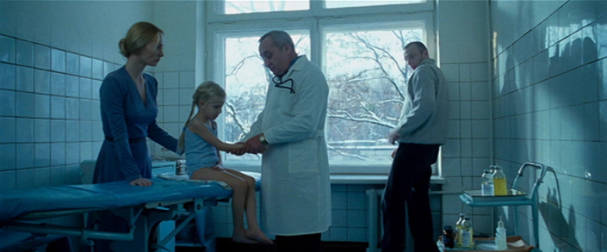
A family in crisis
In a traditional family, the head of the family is a man
How to survive the trauma of losing a loved one?
How to deal with loss and how does family help in this?
Projekt współfinansowany
w ramach programu Unii Europejskiej
„Kreatywna Europa”
Notes:
Pytania do dyskusji:
W jakich kryzysowych sytuacjach wsparcie rodziny jest wsparciem? Odwołaj się do 2-3 znanych tekstów kultury.
Czy ojcu udało się zachować autorytet w trudnej sytuacji?
W jaki sposób bohaterowie i bohaterki pielęgnują tradycję i pamięć?
Jakie mechanizmy pomocy i przetrwania uruchomiły się w rodzinie, kiedy zdarzyła się katastrofa?

Slide 6
Questions for discussion
In what crisis situations is family support a support? Refer to 2-3 known cultural texts.
How do heroes cultivate tradition and memory?
What mechanisms of help and survival were triggered in the family when the disaster happened?

Slide 7
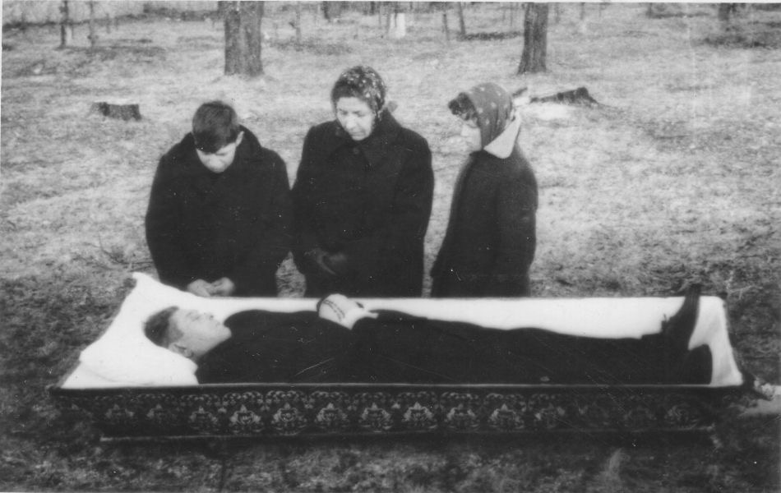
Folk Art and Religion / Memorial Services
religiosity as a fact largely moral
traditionalism and ritualism, often of a magical nature
Another film to watch on this subject is “What's scared here?" dir. Małgorzata Szumowska
Projekt współfinansowany
w ramach programu Unii Europejskiej
„Kreatywna Europa”
Notes:
Pytania do dyskusji:
1. Jak rozumiesz słowo „rytuał”?
2. Jakie rytuały pojawiają się w filmie „The door”?
3. Jakie obrzędy żałobne znacie?
*4. O czym opowiada film Małgorzaty Szumowskiej i jak go porównać z „The door”?
Dodatkowe materiały:
https://pl.wikipedia.org/wiki/Rytua%C5%82
http://www.filmpolski.pl/fp/index.php?film=4222376

Slide 8
Questions for discussion
How do you understand the word "ritual"?
What rituals appear in the movie "The Door "?
What funeral ceremonies do you know?
What is the film about “What To Be Afraid Of” and how do you compare it with "The Door "?
Additional materials:
https://pl.wikipedia.org/wiki/Rytua%C5%82
http://www.filmpolski.pl/fp/index.php?film=4222376

Slide 9
where does climate change come from?
developers' activities, building as many apartments as possible
mass production of food
Price of Progress
Projekt współfinansowany
w ramach programu Unii Europejskiej
„Kreatywna Europa”
Notes:
Pytania do dyskusji:
Czy wiesz, dlaczego lata są coraz cieplejsze i dłuższe, a zimy praktycznie zniknęły? Pomyśl, jakie działania dużych firm i zwykłych ludzi wpływają na ocieplenie klimatu?
Prześledź, jak zmieniało się Twoje miasto/wieś lub najbliższe miasto w ostatnich 20-30 latach? Czy ubywało czy przybywało mieszkańców? Jak zmiany demograficzne wpłynęły na życie codzienne, ekonomię?
Fair Trade (FT), czyli Sprawiedliwy Handel (SH) – co oznacza to hasło?
Czy reklamy naprawdę zachęcają Ciebie do kupowania rzeczy? Odnieś się nie tylko do spotów, ale i do reklamowania produktów przez celebrytów/celebrytki, influencerów/influencerki na portalach społecznościowych.

Slide 10
Questions for discussion:
Do you know why the summers are getting warmer and longer and the winters are practically gone? Think what actions of large companies and ordinary people affect global warming?
Follow how your city / village or the nearest town has changed in the last 20-30 years? Did the number of residents decrease or increase? How did demographic changes affect everyday life and the economy?
Fair Trade (FT), or what does this password mean?
Do the ads really encourage you to buy things? Refer not only to spots, but also to product advertising by celebrities / celebrities, influencers / influencers on social networks

Slide 11
Źródła zdjęć:
Slajd 1: Kadr z filmu Drzwi. Reżyseria: Juanita Wilson
Slajd 2: Kadry z filmu Drzwi. Reżyseria: Juanita Wilson
Slajd 3: Kadry z filmu Drzwi. Reżyseria: Juanita Wilson
Slajd 4: Kadr z filmu A czego tu się bać?, reżyseria: Małgorzata Szumowska, autor zdjęcia: brak danych. Źródło cytatu: https://www.filmweb.pl/film/A+czego+tu+si%C4%99+ba%C4%87-2006-341467
Slajd 5: Zdjęcie strony z komiksu Czarnobyl- Strefa. Autorzy: N. Bustos, F. Sánchez, przeł. K. Konopacki, Poznań 2015, s. 123
Slajd 6: Grafika Control Smarthome Smart Home House Technology. .CC0 Public Domain. Źródło cytatu: https://www.maxpixel.net/Control-Smarthome-Smart-Home-House-Technology-3750136
Projekt współfinansowany
w ramach programu Unii Europejskiej
„Kreatywna Europa”

